Slide 1







禅观自在 禅悦人生
中华文化通识教程 主讲：周 荣

Slide 2
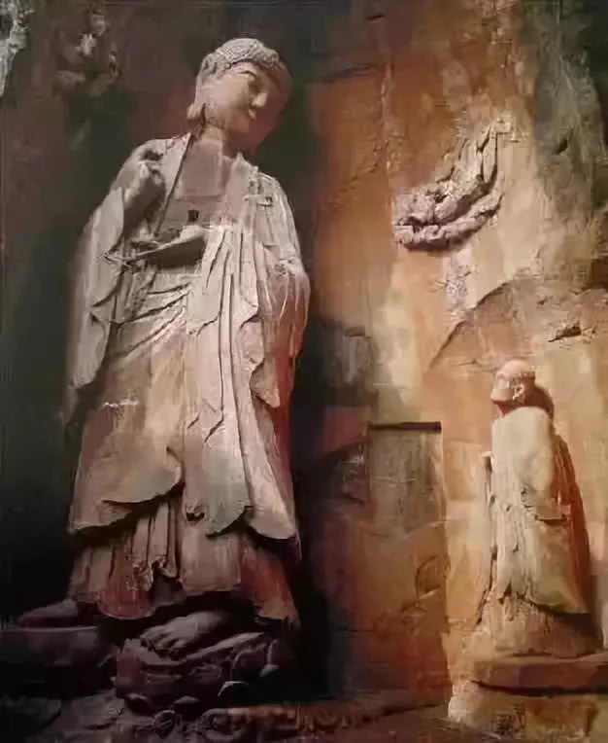
拈花微笑
四川资中东岩2号窟拈花佛，南宋绍兴年间。
该窟一龛两像，左边是拈花的佛陀释迦牟尼，右边是弟子迦叶。如此精美的“拈花微笑”石雕造像在中国石窟中极为罕见。
“拈花一笑”的故事启示我们，禅是靠悟的，而不是靠讲的。

Slide 3


什 么 是 禅 ？

Slide 4

什么是禅？
“禅”是源自于古代印度的一个外来词，
梵语是dhyana['djɑ:nə]，
它的含义是“静虑”或“思维修”。

Slide 5


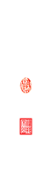
什么是禅？
在中国本土的语境中，《礼记•大学》篇中有一段话：
知止而后有定，
定而后能静，
静而后能安，
安而后能虑，
虑而后能得。
这段话是对“dhyana['djɑ:nə]”的中国化的翻译。

Slide 6



什么是禅？
如何给“dhyana[‘djɑ:nə]”一个简洁的翻译呢？古代翻译家想到了与祭祀有关的“禅”字：

Slide 7
什么是禅？
《六祖坛经》其实就是《六祖禅经》
这个“禅”字，在音和义两个方面，很好地翻译了“dhyana['djɑ:nə]”
我们简单归纳一下：
什么是“dhyana[‘djɑ:nə]”？
一个字：禅；
二个字：静虑；
三个字：思维修；
四个字：“功德丛林”；
一串字：就是《大学》里的“定静安虑得”那段话！

Slide 8
禅 在 何 处 ？

Slide 9

禅在何处？
禅无影无踪，禅又无处不在。我们不妨通过中国的书法艺术来体会一下“禅意”。

Slide 10


禅在何处？
1.《坛经》故事：神会“不会”
禅在语言文字之外！

Slide 11
禅在何处？
2.《五灯会元》故事：灵祐踢倒净瓶
禅在事物名相之外！

Slide 12
禅在何处？
琴诗 苏东坡
若言琴上有琴声，放在匣中何不鸣？
若言声在指头上，何不于君指上听？
禅在言外，更在物外。
禅驻在我们的内心，又包含在最平常的事物中。

Slide 13
如何获得禅悦人生

Slide 14

如何获得禅悦人生
“禅”既是外来的智慧，也是我们本土的智慧。在中国传统的思想宝库当中，充满了禅的智慧，带给我们内心喜悦和光明。
青青翠竹，尽是真如；郁郁黄花，无非般若。
只要我们在日常生活和学习中拥有一颗禅心，就可以时时处处获得禅观自在，从而获得禅悦人生。

Slide 15
如何获得禅悦人生
花与人间
朝看花开满树红
暮看花落树还空
若将花比人间事
花与人间事一同。
——唐·龙牙禅师

Slide 16
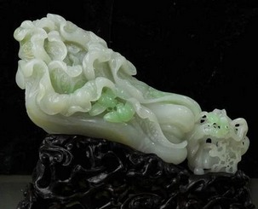
如何获得禅悦人生
无瑕之玉
人间红日易西斜
万巧施为总莫夸
剖出无瑕方是玉
画成有足已非蛇
——明•栯堂禅师

Slide 17
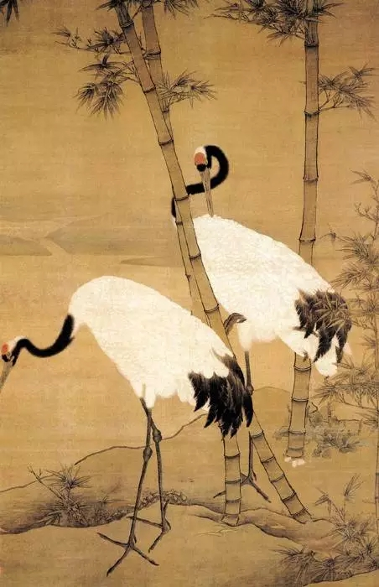
如何获得禅悦人生
戒贪向善
口腹贪饕岂有穷
咽喉一过总成空
何如惜福留余地
养得清虚乐在中
——宋·苏轼

Slide 18

如何获得禅悦人生
面对挫折
手把青秧插满田
低头便见水中天
心地清净方为道
退步原来是向前
——后梁•契此

Slide 19
结语
古老的禅，同样契合现代人的心灵，给人生增添智慧、给学习带来灵感。禅一旦在生活中发挥功用，它也是非常自然而活泼的。有人观察到，人出生的时候，都紧握双手；而人离世的时候，都是撒手而去，什么也带不走，在这样一个“握手”和“撒手”的过程中，不要老想着为自己抓取什么，多想一想为社会贡献什么，但用一颗真心，做好你自己，你的生活将充满禅意！

Slide 20

谢
谢
观
赏

